Slide 1
复 习
1．M₁| M ₁^{n+}‖M₂^{m+} |M₂在上述电池的图解表示式中，规定左
边的电极为 .
2． 一个离子选择电极的膜可示意如下:
β’ α’ α β
溶液Ⅰ | 膜 | 溶液 II
请说明这里三个 ϕ (β’，α’ )， ϕ(α’, α )和 ϕ(α, β)属于
那一类的电位。
ϕ(β‘,α’) 和 ϕ(α,β) 为Donnan（道南）电位，ϕ(α',α) 为扩散电位。

Slide 2
3．电极可分为哪几类?
电极分成两大类，即：金属基电极和离子选择电极（膜电极）
离子选择性电极分两大类：原电极（包括晶体膜电极和非晶体膜电极）及敏化电极。
4．参比电极应当满足些什么条件?
参比电极应保持电位基本恒定不变应满足下列条件：
可逆性好，电位稳定，重现性高，液接电位低，容易制备。
5. 标准氢电极、甘汞电极、银／氯化银电极用作参比电极
时，为什么电极电位可以保持不变?
电极面积大，H⁺ 或Cl⁻ 浓度一定且量大，通过电极的电流小（或为零）

Slide 3
6．玻璃电极在使用前一定要在水中浸泡几小时，目的在于
(1) 清洗电极
(2) 活化电极
(3) 校正电极
(4) 除去沾污的杂质
7. 氟化镧单晶膜氟离子选择电极的膜电位的产生是由于
(1) 氟离子在晶体膜表面氧化而传递电子
(2) 氟离子进入晶体膜表面的晶格缺陷而形成双电层结构
(3) 氟离子穿透晶体膜而使膜内外氟离子产生浓度差而形成
双电层结构
(4)氟离子在晶体膜表面进行离子交换和扩散而形成双电层结构

Slide 4
8.下列说法中，正确的是
氟电极的电位
(1) 随试液中氟离子浓度的增高向正方向变化
(2) 随试液中氟离子活度的增高向正方向变化
(3) 与试液中氢氧根离子的浓度无关
(4) 上述三种说法都不对
9. pH玻璃电极产生的不对称电位来源于
(1) 内外玻璃膜表面特性不同
(2) 内外溶液中H⁺浓度不同
(3) 内外溶液的H⁺活度系数不同
(4) 内外参比电极不一样

Slide 5
10．离子选择电极的电位选择性系数可用于
(1) 估计电极的检测限
(2) 估计共存离子的干扰程度
(3) 校正方法误差
(4) 计算电极的响应斜率
11、用离子选择电极标准加入法进行定量分析时，对加入标准溶液的要求为
(1) 体积要大，其浓度要高
(2) 体积要小，其浓度要低
(3) 体积要大，其浓度要低
(4) 体积要小，其浓度要高

Slide 6
12、现用氟离子选择电极法测定某样品中氟含量，在一般情况下，下列各离子C1⁻ 、Br⁻ 、I⁻ 、OH⁻ 、SO₄²⁻ 、HCO₃⁻ 、Al³⁺ 、NO₂⁻ 、Fe³⁺ 中哪些有干扰?若有干扰，简单说明产生干扰的原因。加入总离子强度调节剂（TISAB）的作用是什么?
OH⁻有干扰，因为OH⁻与F⁻的离子半径相近，所带电荷相同，因此能进入LaF₃晶格参与F⁻的响应。Al³⁺,Fe³⁺也产生阳离子干扰，它们均能与F⁻配合，降低了F⁻的有效浓度。
TISAB的作用是：
1.控制溶液的离子强度，维持活度系数恒定
2.掩蔽干扰离子
3.控制溶液的pH值

Slide 7
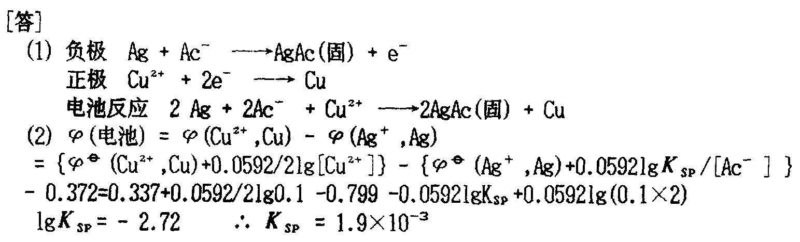
13、在25℃时，下列电池的电动势为 -0.372V,
Ag ⎟ AgAc(s) ⎟ Cu(Ac)₂(0.1mol/l) ⎟ Cu
(1) 写出电极反应和电池反应
(2) 计算乙酸银的溶度积
已知： ϕ˚(Cu²⁺／Cu)＝+0.337V， ϕ˚(Ag⁺／Ag)＝+0.799V

